Slide 1
„Výrobní a logistický proces ve společnosti Texodo spol. s r. o. “
Vysoká škola technická a ekonomická v Českých Budějovicích Ústav technicko-technologický
Autor DP: Bc. Tereza Smejkalová
Vedoucí DP: Ing. Jiří Čejka, PhD.
Oponent DP: doc. Ing. Anna Dolinayová, PhD.
Červen, 2018

Slide 2
Cíl diplomové práce
Cílem diplomové práce je za pomoci metody CPM zpracovat a vyhodnotit návrh optimalizace procesu výroby ve společnosti Texodo spol. s r. o.

Slide 3
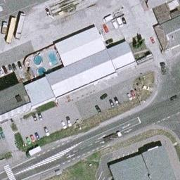
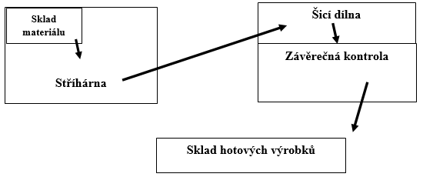
Představení společnosti Texodo spol. s r. o.
Sortiment
Chráněné pracovní místo

Slide 4
Metody síťové analýzy
Metoda kritické cesty CPM (Critical Parh Method)
jejím cílem je stanovení doby trvání projektu na základě délky tzv. kritické cesty, což je sled vzájemně závislých činností s nejmenší časovou rezervou. Metoda CPM umožňuje usnadnit efektivní časovou koordinaci dílčích, vzájemně na sebe navazujících činností v rámci projektu.

Slide 5
ANALÝZA SOUČASNÉHO ČASOVÉHO PRŮBĚHU VÝROBY kolekce pracovního oblečení

Slide 6
Definování kritické cesty prostřednictvím softwaru ms project
Představení softwaru
Časová osa současného průběhu výroby

Slide 7
Výchozí kritická cesta v projektu
Nákres a střih
Příprava overlockem
Zhotovení patek a kapes
Zhotovení pásku
Zhotovení kolenních záplat
Našití kapes a patek
Našití kolenních záplat
Našití pásku
Našití zipového jezdce
Kompletování celého kusu
Našití límce
Zhotovení uzávěrek
Vyšití dírek
Všití knoflíků
Závěrečná kontrola výrobku
Balení výrobku

Slide 8
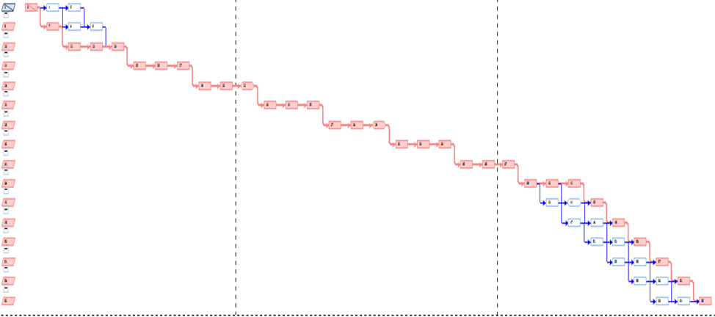
Kritická cesta po nákupu střihacího zařízení
Nákres a střih
Příprava overlockem
Zhotovení patek a kapes
Zhotovení pásku
Zhotovení kolenních záplat
Našití kapes a patek
Našití kolenních záplat
Našití pásku
Našití zipového jezdce
Kompletování celého kusu
Našití límce
Zhotovení uzávěrek
Vyšití dírek
Všití knoflíků
Závěrečná kontrola výrobku
Balení výrobku

Slide 9
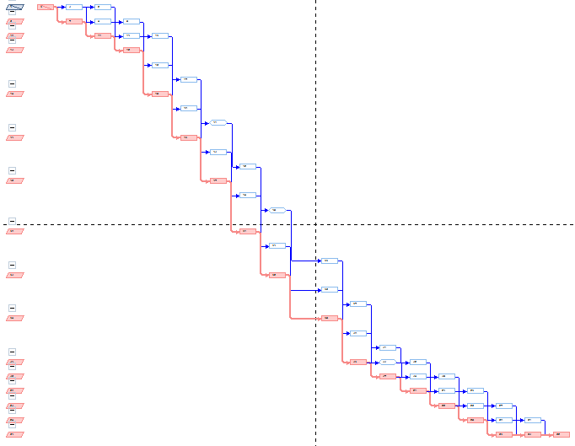
Kritická cesta po nákupu dvou šicích strojů
Nákres a střih
Příprava overlockem
Zhotovení patek a kapes
Zhotovení pásku
Zhotovení kolenních záplat
Našití kapes a patek
Našití kolenních záplat
Našití pásku
Našití zipového jezdce
Kompletování celého kusu
Našití límce
Zhotovení uzávěrek
Vyšití dírek
Všití knoflíků
Závěrečná kontrola výrobku
Balení výrobku

Slide 10
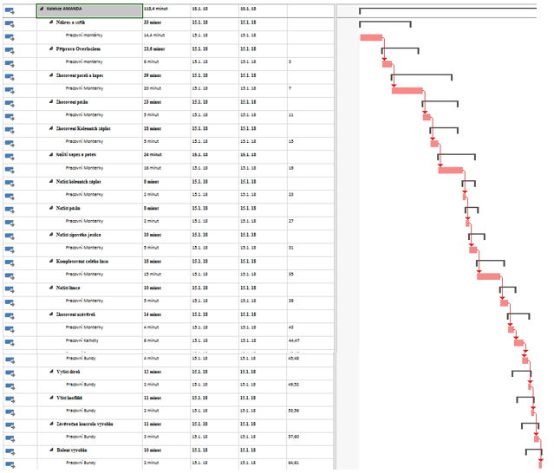
Kritická cesta po nákupu svářečky a tiskárny štítků

Slide 11
Zhodnocení navrhnutých řešení
Výrobní proces kolekce pracovního oblečení před optimalizací – 214 minut
Výrobní proces kolekce pracovního oblečení po optimalizace – 118 minut
Výnosnost investice – 0,82% -> zisková
Doba návratnosti investice1 rok -> příznivá

Slide 12
DĚKUJI ZA POZORNOST

Slide 13
Doplňující dotazy oponenta diplomové práce:
1. Uveďte, zda počet zaměstnanců po realizaci vašich návrhů bude dostatečný a nebo bude potřebné dalších zaměstnanců.
2. Uveďte návratnost investice využitím dynamické metody hodnocení efektivnosti investice.

Slide 14
Metoda současné čisté hodnoty
$$NPV=\sum_{t=0}^{n}{\frac{{CF}_{t}}{(1+r)^{n}}}$$
NPV… čistá současná hodnota,
CFt…peněžní toky v jednotlivých letech
n…doba životnosti projektu
r…diskontní úroková míra

